Slide 1
ผลการดำเนินงาน
(ผลการประเมินตนเองตามเกณฑ์ปี พ.ศ.2558)
ของคณะทำงานย่อย
หมวด 7 ผลลัพธ์การดำเนินการ
ประจำปี งป.61 (ณ 18 พ.ค.61)
ใน 18 พ.ค.61
ณ ห้องประชุม ยศ.ทร.

Slide 2

---

Slide 3

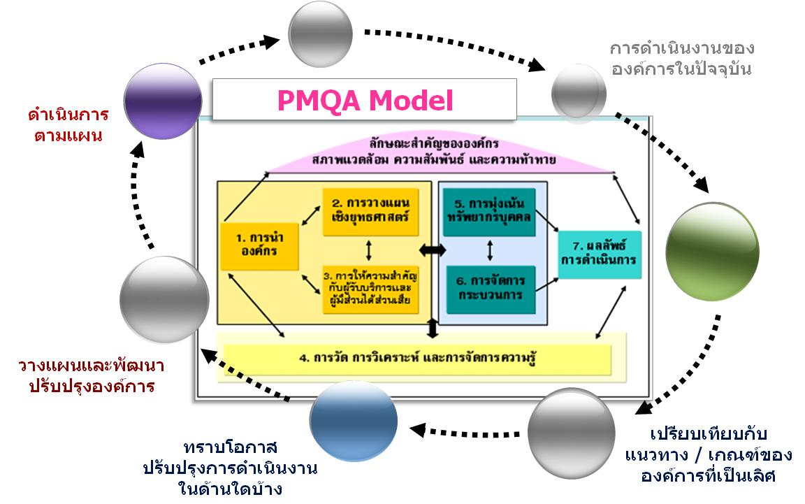
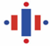
วงจรคุณภาพการบริหารจัดการภาครัฐ

Slide 4








การประเมินองค์กรตามหมวด 7
อัตราของการปรับปรุงผลดำเนินการ หรือผลที่ดีอย่างต่อเนื่อง
ความครอบคลุมของผลดำเนินการ
ระดับของผลการดำเนินงานในปัจจุบันเทียบกับเป้าหมาย
Level - Le
Level-Le
Trend - T
Integration
- I
Comparison
ความครอบคลุมทั่วถึง ของตัวชี้วัดต่าง ๆ
ผลลัพธ์และตัวชี้วัดที่เชื่อถือ
ผลลัพธ์ที่สอดคล้องกลมกลืนทุกกระบวนการและหน่วยงาน
- C
• ผลการดำเนินงานเทียบกับข้อมูลเชิงเปรียบเทียบ ค่าเทียบเคียงหรือองค์การชั้นนำ
9

Slide 5
ข้อมูลของหมวด 7 จะเป็นหัวใจสำคัญที่สุดของ PMQA เป็นการสรุปผลการดำเนินงานในภาพรวมขององค์กร
โดยอาศัยข้อมูลสารสนเทศจากทุกหมวด (ข้อมูลย้อนหลัง 3 ปี จนถึงปีปัจจุบัน) เพื่อนำมาวิเคราะห์ผลแบบองค์รวม ดูระดับผลการดำเนินงาน ทิศทางแนวโน้ม การคาดการณ์ การเปรียบเทียบกับคู่เทียบ

Slide 6
หมวด 7 เป็นหมวดที่สรุปผลการดำเนินงานในภาพรวมของส่วนราชการ
เป็นการประเมินผลการดำเนินการและการปรับปรุงในด้านที่สำคัญทุกด้าน
ของส่วนราชการ
1. ด้านประสิทธิผลและการบรรลุพันธกิจ
2. ด้าน
การให้ความ
สำคัญผู้รับบริการและผู้มีส่วนได้ส่วนเสีย
3. ด้าน
การมุ่งเน้นบุคลากร
4. ด้าน
การนำองค์การและการกำกับดูแลส่วนราชการ
5. ด้านงบประมาณ การเงินและการเติบโต
6. ด้าน
การประสิทธิผลของกระบวนการและการจัดการห่วงโซ่อุปทาน

Slide 7
หมวด 7 เป็นหมวดที่สรุปผลการดำเนินงานในภาพรวมของส่วนราชการ
เป็นการประเมินผลการดำเนินการและการปรับปรุงในด้านที่สำคัญทุกด้าน
ของส่วนราชการ
(มี 18 คำถาม)
1. ด้านประสิทธิผลและการบรรลุพันธกิจ
(มี 4 คำถาม)
ข้อ 1 - 2
-มว.P (กศษ.ฯ)
-มว.1 (กศษ.ฯ)
-มว.2 (ศยร.ฯ)
2. ด้าน
การให้ความ
สำคัญผู้รับบริการและผู้มีส่วนได้ส่วนเสีย
(มี 2 คำถาม)
ข้อ 3 -4
- มว.3 (ฝวก.ฯ)
3. ด้าน
การมุ่งเน้นบุคลากร
(มี 4 คำถาม)
ข้อ 5 - 8
-มว.5 (กธก.ฯ)
4. ด้าน
การนำองค์การและการกำกับดูแลส่วนราชการ
(มี 5 คำถาม)
ข้อ 9 -12
-มว.1 (กศษ.ฯ)
5. ด้านงบประมาณ การเงินและการเติบโต
(มี 2 ข้อ)
ข้อ 14 – 15
-มว.1 (กศษ.ฯ)
6. ด้าน
การประสิทธิผลของกระบวนการและการจัดการห่วงโซ่อุปทาน
(มี 3 ข้อ)
ข้อ 16 – 18
-มว.6 (กปภ.ฯ)

Slide 8
ผลการประเมินตนเอง
ของหมวด 7

Slide 9
หมวด 7 เป็นหมวดที่สรุปผลการดำเนินงานในภาพรวมของส่วนราชการ
เป็นการประเมินผลการดำเนินการและการปรับปรุงในด้านที่สำคัญทุกด้าน
ของส่วนราชการ
(มี 18 คำถาม)
1. ด้านประสิทธิผลและการบรรลุพันธกิจ
(มี 4 คำถาม)
ข้อ 1 - 2
-มว.P (กศษ.ฯ)
-มว.1 (กศษ.ฯ)
-มว.2 (ศยร.ฯ)
2. ด้าน
การให้ความ
สำคัญผู้รับบริการและผู้มีส่วนได้ส่วนเสีย
(มี 2 คำถาม)
ข้อ 3 -4
- มว.3 (ฝวก.ฯ)
3. ด้าน
การมุ่งเน้นบุคลากร
(มี 4 คำถาม)
ข้อ 5 - 8
-มว.5 (กธก.ฯ)
4. ด้าน
การนำองค์การและการกำกับดูแลส่วนราชการ
(มี 5 คำถาม)
ข้อ 9 -12
-มว.1 (กศษ.ฯ)
5. ด้านงบประมาณ การเงินและการเติบโต
(มี 2 ข้อ)
ข้อ 14 – 15
-มว.1 (กศษ.ฯ)
6. ด้าน
การประสิทธิผลของกระบวนการและการจัดการห่วงโซ่อุปทาน
(มี 3 ข้อ)
ข้อ 16 – 18
-มว.6 (กปภ.ฯ)

Slide 10
หัวข้อ 7.1 ผลลัพธ์ด้านประสิทธิผลและการบรรลุพันธกิจ
ก. ผลลัพธ์ด้านประสิทธิผลส่วนราชการและแผนปฏิบัติการ
(1) ด้านผลผลิตและการบริการตามพันธกิจหลักของส่วนราชการ (หมวด P รับผิดชอบ)
- ตัววัดหรือตัวชี้วัดที่สำคัญของการดำเนินการตามพันธกิจหลักของส่วนราชการ ให้เปรียบเทียบผลลัพธ์ดังกล่าวกับผลการดำเนินการของคู่แข่ง และ/หรือส่วนราชการ อื่น ๆ ที่มีการดำเนินงานที่คล้ายคลึงกัน (*)
หมวด P (กศษ.ฯ) : (ข้อ 1, 9, 11)
- ระบุว่า ยศ.ทร. มีคู่แข่ง/คู่เทียบ/ส่วนราชการใดที่มีลักษณะงาน หรือการบริการ หรือพันธกิจคล้ายคลึงกัน?

Slide 11
ที่ | การบริการ | ผลผลิต | ตัวชี้วัด | คู่เทียบ
1 | ด้านการผลิตกำลังพล | -นรจ. | ร้อยละจำนวนผู้สำเร็จการศึกษา/ฝึกอบรม | รร.จอ.
 |  | -ทหารกองประจำการ
2 | ด้านการพัฒนากำลังพล | -นทน., นศ. | ร้อยละจำนวนผู้สำเร็จการศึกษา/ฝึกอบรม
 |  | -พจน., นพจ.
 |  | -ข้าราชการ กห.
 |  | -ผู้อบรม ภาษา ตปท. | ระดับความพึงพอใจ
3 | ด้านการส่งกำลังบำรุงสายเครื่องช่วยการศึกษา | ความพร้อมของการบริการ | ระดับความพึงพอใจ
4 | ด้านการอนุศาสนาจารย์ | ความพร้อมของการบริการ | ระดับความพึงพอใจ
5 | ด้านการประวัติศาสตร์ | ความพร้อมของการบริการ | ระดับความพึงพอใจ
6 | ด้านการศึกษาวิเคราะห์ จัดทำและประเมินยุทธศาสตร์ | ผลงาน | จำนวนผลงาน

Slide 14
หัวข้อ 7.1 ผลลัพธ์ด้านประสิทธิผลและการบรรลุพันธกิจ
ก. ผลลัพธ์ด้านประสิทธิผลส่วนราชการและแผนปฏิบัติการ
(2) ด้านด้านการนำยุทธศาสตร์ไปปฏิบัติ (หมวด 2 รับผิดชอบ)
- ตัววัดหรือตัวชี้วัดที่สำคัญของการบรรลุยุทธศาสตร์และแผนปฏิบัติการของส่วนราชการ
- ตัววัดหรือตัวชี้วัดที่สำคัญของการเสริมสร้างความแข็งแกร่งของสมรรถนะหลักของส่วนราชการ (*)
หมวด 2 (ข้อ 7, 11) รายงานผลดังนี้
- ระบุว่า ยศ.ทร. มีตัวชี้ที่สำคัญในแผนยุทธศาสตร์ หรือในแผนปฏิบัติราชการ ยศ.ทร.ประจำปี งป.61 ที่เป็นตัวชี้วัดตามพันธกิจหลักของ ยศ.ทร. และมีความเชื่อมโยงกับวัตถุประสงค์เชิงยุทธศาสตร์และเป้าประสงค์จำนวนกี่ตัว? มีอะไรบ้าง? และผลประเมินตัวชี้วัดดังกล่าวเป็นอย่างไร?

Slide 15
ที่ | ตัวชี้วัดสำคัญใน แผนปฏิบัติราชการประจำปีของ ยศ.ทร.
1 | ร้อยละความสำเร็จของกิจกรรมเทิดพระเกียรติตามแผนงาน/โครงการของ ยศ.ทร.
2 | ร้อยละของกิจกรรมที่ปฏิบัติได้ตามแผนปฏิบัติงานประจำปีงานประกันคุณภาพการศึกษาต่อจำนวนกิจกรรมในแผนที่ได้รับ งป.สนับสนุนทั้งหมด
3 | ร้อยละของความสำเร็จในการส่งครู อาจารย์ สังกัด ยศ.ทร. เข้ารับการ ศึกษา/อบรม/สัมมนาทางวิชาการ/ดูงาน
4 | ระดับความพึงพอใจของทหารกองประจำการ นรจ. ข้าราชการพลเรือน นักเรียนพันจ่า พันจ่านักเรียน นทน. และนักศึกษาที่เข้ารับการศึกษา/ฝึกอบรมในแต่ละหลักสูตร
5 | ระดับความพึงพอใจของผู้เข้ารับการอบรมต่อการให้การอบรมภาษาต่างประเทศ

Slide 20
หมวด 7 เป็นหมวดที่สรุปผลการดำเนินงานในภาพรวมของส่วนราชการ
เป็นการประเมินผลการดำเนินการและการปรับปรุงในด้านที่สำคัญทุกด้าน
ของส่วนราชการ
(มี 18 คำถาม)
1. ด้านประสิทธิผลและการบรรลุพันธกิจ
(มี 4 คำถาม)
ข้อ 1 - 2
-มว.P (กศษ.ฯ)
-มว.1 (กศษ.ฯ)
-มว.2 (ศยร.ฯ)
2. ด้าน
การให้ความ
สำคัญผู้รับบริการและผู้มีส่วนได้ส่วนเสีย
(มี 2 คำถาม)
ข้อ 3 -4
- มว.3 (ฝวก.ฯ)
3. ด้าน
การมุ่งเน้นบุคลากร
(มี 4 คำถาม)
ข้อ 5 - 8
-มว.5 (กธก.ฯ)
4. ด้าน
การนำองค์การและการกำกับดูแลส่วนราชการ
(มี 5 คำถาม)
ข้อ 9 -12
-มว.1 (กศษ.ฯ)
5. ด้านงบประมาณ การเงินและการเติบโต
(มี 2 ข้อ)
ข้อ 14 – 15
-มว.1 (กศษ.ฯ)
6. ด้าน
การประสิทธิผลของกระบวนการและการจัดการห่วงโซ่อุปทาน
(มี 3 ข้อ)
ข้อ 16 – 18
-มว.6 (กปภ.ฯ)

Slide 21
หัวข้อ 7.2 ผลลัพธ์ด้านการให้ความสำคัญผู้รับบริการและผู้มีส่วนได้ส่วนเสีย
(3) ความพึงพอใจของผู้รับบริการและผู้มีส่วนได้ส่วนเสีย (หมวด 3 รับผิดชอบ)
- ตัววัดหรือตัวชี้วัดที่สำคัญของด้านความพึงพอใจและไม่พึงพอใจของผู้รับบริการและผู้มีส่วนได้ส่วนเสีย ให้เปรียบเทียบผลลัพธ์ดังกล่าวกับระดับความพึงพอใจของคู่แข่งและ/หรือส่วนราชการอื่นที่มีบริการที่คล้ายคลึงกัน (*)
หมวด 3 (ข้อ 3, 5, 8)
(4) การให้ความสำคัญกับผู้มีส่วนได้ส่วนเสีย (หมวด 3 รับผิดชอบ)
- ตัววัดหรือตัวชี้วัดที่สำคัญด้านการให้ความสำคัญและการสร้างความสัมพันธ์กับผู้รับบริการและผู้มีส่วนได้ส่วนเสีย
หมวด 3 (ข้อ 9)
- ระบุว่า ยศ.ทร.มีตัวชี้วัดที่สำคัญด้านการให้ความสำคัญและการสร้างความสัมพันธ์กับผู้รับบริการและผู้มีส่วนได้ส่วนเสีย จำนวนกี่ตัว? อะไรบ้าง? ผลการดำเนินการและผลประเมินตัวชี้วัดดังกล่าวเป็นอย่างไร?

Slide 22
ที่ | การบริการหลัก | ตัวชี้วัด
1 | ด้านการผลิตกำลังพล
 | -ศฝท.ฯ | ระดับความพึงพอใจที่มีต่อผู้สำเร็จการศึกษา/ฝึกอบรม
 | -รร.ชุมพลฯ (นรจ.)
2 | ด้านการพัฒนากำลังพล
 | -รร.ชุมพลฯ (ข้าราชการ กห.) | ระดับความพึงพอใจที่มีต่อผู้สำเร็จการศึกษา/ฝึกอบรม
 | -รร.พจ.ฯ
 | -รร.ชต.ฯ
 | -รร.สธ.ทร.ฯ (สธ.ทร.)
 | -รร.สธ.ทร.ฯ (อส.)
 | -วทร.ฯ
 | -ศภษ.ฯ
3 | ด้านการส่งกำลังบำรุง สายเครื่องช่วยการศึกษา | ระดับความพึงพอใจที่มีต่อการให้บริการ
4 | ด้านการอนุศาสนาจารย์ | ระดับความพึงพอใจที่มีต่อการให้บริการ
5 | ด้านการประวัติศาสตร์ | ระดับความพึงพอใจที่มีต่อการให้บริการ

Slide 26
หมวด 7 เป็นหมวดที่สรุปผลการดำเนินงานในภาพรวมของส่วนราชการ
เป็นการประเมินผลการดำเนินการและการปรับปรุงในด้านที่สำคัญทุกด้าน
ของส่วนราชการ
(มี 18 คำถาม)
1. ด้านประสิทธิผลและการบรรลุพันธกิจ
(มี 4 คำถาม)
ข้อ 1 - 2
-มว.P (กศษ.ฯ)
-มว.1 (กศษ.ฯ)
-มว.2 (ศยร.ฯ)
2. ด้าน
การให้ความ
สำคัญผู้รับบริการและผู้มีส่วนได้ส่วนเสีย
(มี 2 คำถาม)
ข้อ 3 -4
- มว.3 (ฝวก.ฯ)
3. ด้าน
การมุ่งเน้นบุคลากร
(มี 4 คำถาม)
ข้อ 5 - 8
-มว.5 (กธก.ฯ)
4. ด้าน
การนำองค์การและการกำกับดูแลส่วนราชการ
(มี 5 คำถาม)
ข้อ 9 -12
-มว.1 (กศษ.ฯ)
5. ด้านงบประมาณ การเงินและการเติบโต
(มี 2 ข้อ)
ข้อ 14 – 15
-มว.1 (กศษ.ฯ)
6. ด้าน
การประสิทธิผลของกระบวนการและการจัดการห่วงโซ่อุปทาน
(มี 3 ข้อ)
ข้อ 16 – 18
-มว.6 (กปภ.ฯ)

Slide 27
หัวข้อ 7.3 ผลลัพธ์ด้านการมุ่งเน้นบุคลากร
(5) ขีดความสามารถและอัตรากำลังบุคลากร (หมวด 5 รับผิดชอบ)
- ตัววัดหรือตัวชี้วัดที่สำคัญด้านขีดความสามารถและอัตรากำลังบุคลากร รวมถึงกำลังคนของส่วนราชการ และทักษะที่เหมาะสมของบุคลากร
หมวด 5 (ข้อ 1)
- ระบุว่า ยศ.ทร.มีตัวชี้วัดที่สำคัญด้านขีดความสามารถและอัตรากำลังบุคลากรหรือไม่? ถ้ามี มีจำนวนกี่ตัว? อะไรบ้าง? และผลประเมินตัวชี้วัดดังกล่าวเป็นอย่างไร?
- ระบุว่า ยศ.ทร.มีการดำเนินงานในการพัฒนาขีดความสามารถของบุคลากรในแต่ละกลุ่ม/ประเภท อะไรบ้าง? มีแผนการจัดหากำลังพลอย่างไร? และพัฒนาทักษะการทำงานของบุคลากรอย่างไร?

Slide 30
หัวข้อ 7.3 ผลลัพธ์ด้านการมุ่งเน้นบุคลากร
(6) บรรยากาศการทำงาน (หมวด 5 รับผิดชอบ) ข้อ 5, 6
- ตัววัดหรือตัวชี้วัดที่สำคัญด้านบรรยากาศการทำงาน รวมถึงสุขภาพ ความปลอดภัย สวัสดิภาพ การบริการและสิทธิประโยชน์สำหรับบุคลากร

Slide 32
หัวข้อ 7.3 ผลลัพธ์ด้านการมุ่งเน้นบุคลากร
(7) การทำให้บุคลากรมีความผูกพัน (หมวด 5 รับผิดชอบ) ข้อ 10
- ตัววัดหรือตัวชี้วัดที่สำคัญด้านการทำให้บุคลากรมีความผูกพันกับส่วนราชการและทำให้
ส่วนราชการประสบความสำเร็จ
- ตัววัดหรือตัวชี้วัดที่สำคัญด้านความพึงพอใจของบุคลากรบบุคลากร

Slide 34
หัวข้อ 7.3 ผลลัพธ์ด้านการมุ่งเน้นบุคลากร
(8) การพัฒนาบุคลากรและการพัฒนาผู้นำของส่วนราชการ(หมวด 5 รับผิดชอบ) ข้อ 12,13

Slide 36
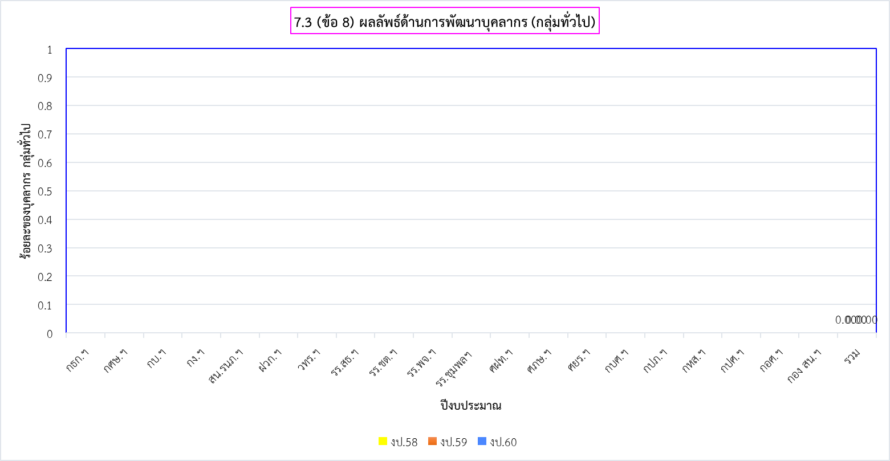

Slide 37
หมวด 7 เป็นหมวดที่สรุปผลการดำเนินงานในภาพรวมของส่วนราชการ
เป็นการประเมินผลการดำเนินการและการปรับปรุงในด้านที่สำคัญทุกด้าน
ของส่วนราชการ
(มี 18 คำถาม)
1. ด้านประสิทธิผลและการบรรลุพันธกิจ
(มี 4 คำถาม)
ข้อ 1 - 2
-มว.P (กศษ.ฯ)
-มว.1 (กศษ.ฯ)
-มว.2 (ศยร.ฯ)
2. ด้าน
การให้ความ
สำคัญผู้รับบริการและผู้มีส่วนได้ส่วนเสีย
(มี 2 คำถาม)
ข้อ 3 -4
- มว.3 (ฝวก.ฯ)
3. ด้าน
การมุ่งเน้นบุคลากร
(มี 4 คำถาม)
ข้อ 5 - 8
-มว.5 (กธก.ฯ)
4. ด้าน
การนำองค์การและการกำกับดูแลส่วนราชการ
(มี 5 คำถาม)
ข้อ 9 -12
-มว.1 (กศษ.ฯ)
5. ด้านงบประมาณ การเงินและการเติบโต
(มี 2 ข้อ)
ข้อ 14 – 15
-มว.1 (กศษ.ฯ)
6. ด้าน
การประสิทธิผลของกระบวนการและการจัดการห่วงโซ่อุปทาน
(มี 3 ข้อ)
ข้อ 16 – 18
-มว.6 (กปภ.ฯ)

Slide 38
หัวข้อ 7.4 ผลลัพธ์ด้านการนำองค์การและการกำกับดูแล
ก. ผลลัพธ์ด้านการนำองค์การ การกำกับดูแลองค์การ และความรับผิดชอบต่อสังคม
(9) การนำองค์การ (หมวด 1 รับผิดชอบ) ข้อ 1,4
- ตัววัดหรือตัวชี้วัดที่สำคัญของการสื่อสารของผู้บริหารของส่วนราชการ และการสร้างความผูกพันกับบุคลากรและผู้รับบริการและผู้มีส่วนได้ส่วนเสีย เพื่อถ่ายทอดวิสัยทัศน์และค่านิยมสู่การปฏิบัติ การกระตุ้นให้เกิดการสื่อสารในลักษณะสองทิศทาง และการทำให้เกิดการปฏิบัติการอย่างจริงจัง

Slide 40
หัวข้อ 7.4 ผลลัพธ์ด้านการนำองค์การและการกำกับดูแล
(10) การกำกัดูแลองค์การ (หมวด 1 รับผิดชอบ) ข้อ 6
- ตัววัดหรือตัวชี้วัดที่สำคัญด้านการกำกับดูแลส่วนราชการและความรับผิดชอบด้านการเงินทั้งภายในและภายนอก

Slide 42
หัวข้อ 7.4 ผลลัพธ์ด้านการนำองค์การและการกำกับดูแล
(11) กฎหมายและกฎระเบียบข้อบังคับ (หมวด 1 รับผิดชอบ) ข้อ 5
- ตัววัดหรือตัวชี้วัดที่สำคัญด้านการปฏิบัติตามหรือปฏิบัติได้เหนือกว่าข้อกำหนดด้านกฎระเบียบ ข้อบังคับและกฎหมาย

Slide 44
หัวข้อ 7.4 ผลลัพธ์ด้านการนำองค์การและการกำกับดูแล
(12) การประพฤติปฏิบัติตามหลักนิติธรรม ความโปร่งใส และจริยธรรม (หมวด 1 รับผิดชอบ) ข้อ 8,9
- ตัววัดหรือตัวชี้วัดที่สำคัญของการประพฤติปฏิบัติตามหลักนิติธรรม ความโปร่งใส และมีจริยธรรม
- ตัววัดหรือตัวชี้วัดที่สำคัญของความเชื่อมั่นของผู้มีส่วนได้ส่วนเสียที่มีต่อผู้บริหารของส่วนราชการและต่อระบบการกำกับดูแลส่วนราชการ
- ตัววัดหรือตัวชี้วัดที่สำคัญของพฤติกรรมที่ละเมิดการประพฤติปฏิบัติอย่างมีจริยธรรม-

Slide 46
หัวข้อ 7.4 ผลลัพธ์ด้านการนำองค์การและการกำกับดูแล
(13) สังคมและชุมชน (หมวด 1 รับผิดชอบ) ข้อ 10,11
- ตัววัดหรือตัวชี้วัดที่สำคัญด้านความรับผิดชอบต่อสังคม และการสนับสนุนชุมชนที่สำคัญ

Slide 48
หมวด 7 เป็นหมวดที่สรุปผลการดำเนินงานในภาพรวมของส่วนราชการ
เป็นการประเมินผลการดำเนินการและการปรับปรุงในด้านที่สำคัญทุกด้าน
ของส่วนราชการ
(มี 18 คำถาม)
1. ด้านประสิทธิผลและการบรรลุพันธกิจ
(มี 4 คำถาม)
ข้อ 1 - 2
-มว.P (กศษ.ฯ)
-มว.1 (กศษ.ฯ)
-มว.2 (ศยร.ฯ)
2. ด้าน
การให้ความ
สำคัญผู้รับบริการและผู้มีส่วนได้ส่วนเสีย
(มี 2 คำถาม)
ข้อ 3 -4
- มว.3 (ฝวก.ฯ)
3. ด้าน
การมุ่งเน้นบุคลากร
(มี 4 คำถาม)
ข้อ 5 - 8
-มว.5 (กธก.ฯ)
4. ด้าน
การนำองค์การและการกำกับดูแลส่วนราชการ
(มี 5 คำถาม)
ข้อ 9 -12
-มว.1 (กศษ.ฯ)
5. ด้านงบประมาณ การเงินและการเติบโต
(มี 2 ข้อ)
ข้อ 14 – 15
-มว.1 (กศษ.ฯ)
6. ด้าน
การประสิทธิผลของกระบวนการและการจัดการห่วงโซ่อุปทาน
(มี 3 ข้อ)
ข้อ 16 – 18
-มว.6 (กปภ.ฯ)

Slide 49
หัวข้อ 7.5 ผลลัพธ์ด้านงบประมาณ การเงิน และการเติบโต
ก. ผลลัพธ์ด้านงบประมาณ การเงิน และการเติบโต
(14) ผลการดำเนินการด้านงบประมาณ และการเงิน (กบ.ฯ รับผิดชอบ)
- ตัววัดหรือตัวชี้วัดที่สำคัญของผลการดำเนินการด้านงบประมาณ และการเงิน รวมถึงตัววัดโดยรวม
ด้านการบริหารงบประมาณ
- ตัววัดหรือตัวชี้วัดที่สำคัญของผลตอบแทนจากโอกาสเชิงยุทธศาสตร์ และผลการดำเนินการด้านกองทุน (*)
ก. ผลลัพธ์ด้านงบประมาณ การเงิน และการเติบโต
(15) การเติบโต (หมวด P รับผิดชอบ) ข้อ 9-11
-- ตัววัดหรือตัวชี้วัดที่สำคัญของผลการดำเนินการด้านการเติบโตของส่วนราชการ และการสร้างขีดความสามารถในการแข่งขัน

Slide 51
หมวด 7 เป็นหมวดที่สรุปผลการดำเนินงานในภาพรวมของส่วนราชการ
เป็นการประเมินผลการดำเนินการและการปรับปรุงในด้านที่สำคัญทุกด้าน
ของส่วนราชการ
(มี 18 คำถาม)
1. ด้านประสิทธิผลและการบรรลุพันธกิจ
(มี 4 คำถาม)
ข้อ 1 - 2
-มว.P (กศษ.ฯ)
-มว.1 (กศษ.ฯ)
-มว.2 (ศยร.ฯ)
2. ด้าน
การให้ความ
สำคัญผู้รับบริการและผู้มีส่วนได้ส่วนเสีย
(มี 2 คำถาม)
ข้อ 3 -4
- มว.3 (ฝวก.ฯ)
3. ด้าน
การมุ่งเน้นบุคลากร
(มี 4 คำถาม)
ข้อ 5 - 8
-มว.5 (กธก.ฯ)
4. ด้าน
การนำองค์การและการกำกับดูแลส่วนราชการ
(มี 5 คำถาม)
ข้อ 9 -12
-มว.1 (กศษ.ฯ)
5. ด้านงบประมาณ การเงินและการเติบโต
(มี 2 ข้อ)
ข้อ 14 – 15
-มว.1 (กศษ.ฯ)
6. ด้าน
การประสิทธิผลของกระบวนการและการจัดการห่วงโซ่อุปทาน
(มี 3 ข้อ)
ข้อ 16 – 18
-มว.6 (กปภ.ฯ)

Slide 52
หัวข้อ 7.6 ผลลัพธ์ด้านประสิทธิผลของกระบวนการและการจัดการห่วงโซ่อุปทาน
ก. ผลลัพธ์ด้านประสิทธิผลของกระบวนการปฏิบัติการ
(16) ประสิทธิผลและประสิทธิภาพของกระบวนการ (หมวด 6 รับผิดชอบ) ข้อ 3,4,5,10
- ตัววัดหรือตัวชี้วัดที่สำคัญของผลการดำเนินการด้านการปฏิบัติการของกระบวนการทำงานและกระบวนการสนับสนุนที่สำคัญ รวมทั้งคุณภาพ รอบเวลา การปรับปรุง การลดต้นทุน และตัววัดอื่น ๆ ที่เหมาะสมด้านประสิทธิผล ประสิทธิภาพ และนวัตกรรมของกระบวนการ

Slide 54
หัวข้อ 7.6 ผลลัพธ์ด้านประสิทธิผลของกระบวนการและการจัดการห่วงโซ่อุปทาน
(17) การเตรียมพร้อมต่อภาวะฉุกเฉิน (หมวด 6 รับผิดชอบ) ข้อ 8,9
- ตัววัดหรือตัวชี้วัดที่สำคัญของประสิทธิผลของส่วนราชการในด้านความปลอดภัย และการเตรียมพร้อมต่อภัยพิบัติและ

Slide 56
หัวข้อ 7.6 ผลลัพธ์ด้านประสิทธิผลของกระบวนการและการจัดการห่วงโซ่อุปทาน
ข. ผลลัพธ์ด้านการจัดการห่วงโซ่อุปทาน
(18) การจัดการห่วงโซ่อุปทาน (หมวด 6 รับผิดชอบ) ข้อ 7
- ตัววัดหรือตัวชี้วัดที่สำคัญของผลการดำเนินการด้านห่วงโซ่อุปทานของส่วนราชการ รวมทั้งการสนับสนุนผลการดำเนินการของส่วนราชการ

Slide 60
การรับตรวจ PMQA ฝ่ายเลขานุการ PMQA ยศ.ทร.
การดำเนินการ PMQA (มีความสอดคล้อง+เชื่อมโยง)

Slide 61
ปัญหาข้อขัดข้องการดำเนินงานของหมวด 7
1. ข้อมูลแต่ละหมวดแยกกันทำ ไม่สอดคล้องเชื่อมโยงกัน
2. ไม่มีข้อมูลลักษณะสำคัญขององค์กร ไม่มีข้อมูลคู่เทียบ
3. ไม่มีผู้รับผิดชอบในการรายงานผลการดำเนินงานตามตัวชี้วัดในแผนปฏิบัติราชการประจำปี (มีครั้งสุดท้ายเมื่อปี 2557, 2558)
4. ไม่มีการจัดทำรูปเล่มรายงานการประเมินตนเอง PMQA ของ ยศ.ทร.
มาหลายปีแล้ว (ทำให้ไม่มีข้อมูลสารสนเทศย้อนหลัง 3 ปี/มีน้อยมาก มาใช้ในการวิเคราะห์ผลลัพธ์)
5. ยังไม่มีการพิจารณากำหนดตัวชี้วัดที่สำคัญที่จะใช้เป็นตัววัดผลลัพธ์ จากผู้เกี่ยวข้องที่รับผิดชอบโดยตรง
6. ไม่มีข้อมูลผลลัพธ์ของ CP8 ศยร.ฯ, ไม่มีผลความไม่พึงพอใจ

Slide 62
แนวทางแก้ไข
1. คณะทำงาน PMQA ยศ.ทร.จัดประชุมทุกหมวดร่วมกัน เพื่อจัดทำลักษณะสำคัญขององค์กรหมวด P และกำหนดตัวชี้วัดผลลัพธ์และค่าเป้าหมายของหมวด 7 (ครอบคลุมทุกหมวด)
2. กำหนดผู้รับผิดชอบให้ชัดเจนในการจัดทำแผนปฏิบัติราชการประจำปี กำหนดตัวชี้วัด/ค่าเป้าหมายในแผนปฏิบัติราชการ และเลือกตัวชี้วัดที่สำคัญ โดยเชิญหน่วยเกี่ยวข้องมาร่วมจัดทำ
3. กำหนดผู้รับผิดชอบในกำกับติดตามและรายงานผลการดำเนินงานตามตัวชี้วัดในแผนปฏิบัติราชการประจำปี เสนอ ยศ.ทร. เป็นประจำทุกปี
น.อ.หญิง ชมภู พัฒนพงษ์ นปก.ฯ ช่วย สน.เสธ.ยศ.ทร. โทร. 53659
18/05/61

Slide 63
แนวทางแก้ไข
4. กำหนดห้วงเวลาให้ทุกหมวดรายงานผลการประเมินตนเองและคณะทำงาน PMQA ยศ.ทร. จัดทำรูปเล่มรายงานการประเมินตนเอง PMQA ของ ยศ.ทร. เป็นประจำทุกปี และสำเนาแจกจ่ายให้ทุกหมวด
5. หมวด 6 ทบทวนการกำหนดตัวชี้วัดที่สำคัญของกระบวนการ (ระดับบน) แล้วติดตามและรายงานผลการประเมินตัวชี้วัด ก่อนสิ้นปีงบประมาณ
6. หน่วยที่รับผิดชอบกระบวนการหลัก เพิ่มการประเมินความไม่พึงพอใจด้วย (หมวด 3)

Slide 65


ภาพรวมลักษณะสำคัญขององค์กร
(Organization Profile)

Slide 66
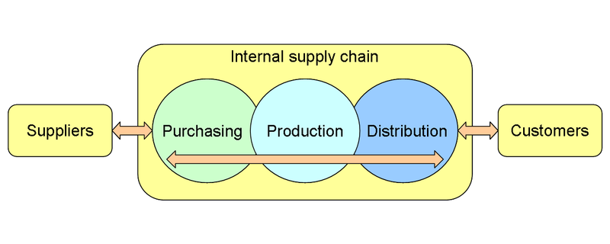
Ex: (7) การจัดการห่วงโซ่อุปทาน
กระบวนการ Supply Chain Management หรือ SCM เป็นกระบวนการของการบริหารทุกขั้นตอน นับตั้งแต่การนำเข้าวัตถุดิบสู่กระบวนการผลิต กระบวนการสั่งซื้อ จนกระทั่งส่งสินค้าถึงมือลูกค้าให้มีความต่อเนื่องและมีประสิทธิภาพสูงสุด พร้อมกับสร้างระบบให้เกิดการไหลเวียนของข้อมูลที่ทำให้เกิดกระบวนการทำงานของแต่ละหน่วยงานส่งผ่านไปทั่วทั้งองค์การ การไหลเวียนของข้อมูลยังรวมไปถึงผู้รับบริการ และผู้ส่งมอบด้วย
Information

Slide 67
กำหนดให้แต่ละหมวดส่งข้อมูลให้หมวด 7 ใน 2 พ.ค.61 พร้อมไฟล์บันทึกข้อมูลทางเมลชื่อ chompoo_phattanapong@yahoo.co.th
โทร.53659 หรือ 089-0354807 ห้องนายทหารปฏิบัติการ อาคาร บก.ยศ.ทร.ชั้น 2

